Slide 1

Curso Superior de Tecnologia em Análise e Desenvolvimento de Sistemas
Revisão de Join
Prof.: André Ulisses da Silva
E-mail: andre.dasilva@prof.sc.senac.br

Slide 2
SQL - CONSULTA DE DADOS
SELECT
*, Função
Campos
FROM
Tabela(s)
WHERE
operação lógica
GROUP BY
campos
HAVING
função de agregação
ORDER BY
campos
Seleção dos
dados
Origem dos
dados
+ de uma tabela tem que ter Junção, sempre ligando pela chave estrangeira.
Filtro do resultado
Obrigatório sempre que tiver função de agregação (SUM, MAX, MIN, AVG E COUNT) Os campos fora da função devem estar aqui
Agrupar resultado
Filtro usando função de agregação
Ordenar
resultado

Slide 3
SQL - CONSULTA DE DADOS
Consultas Joins
Nos Bancos de Dados relacionais a relação entre tabelas é o ponto fundamental da sua existência. Por isso muitas informações são acessadas através de junções entre tabelas.
Os relacionamentos são organizados através das chaves estrangeiras (FK).
Atenção: Tem-se sempre a preferencia ao juntar duas tabelas à partir dos campos utilizados na foreing key existente entre as tabelas.

Slide 4
SQL - CONSULTA DE DADOS
Consultas Joins
Quando precisamos acessar as informações entre duas tabelas, o SQL nos fornece uma recurso para acesso simultâneo a tabelas que encontram-se relacionadas. Esse recurso é identificado como junção (Join).
Uma junção de tabelas cria uma pseudo-tabela derivada de duas ou mais tabelas de acordo com as regras especificadas, e que são parecidas com as regras da teoria dos conjuntos
Atenção: Tem-se preferencia ao juntar duas tabelas à partir dos campos utilizados na foreing key existente entre as tabelas.

Slide 5
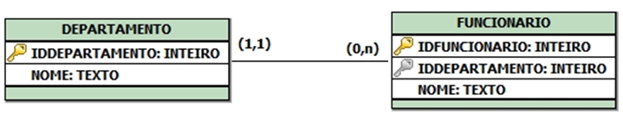
SQL - CONSULTA DE DADOS

Slide 6
SQL - CONSULTA DE DADOS
CREATE TABLE DEPARTAMENTO (
IDDEPARTAMENTO INT PRIMARY KEY auto_increment,
NOME VARCHAR(100));
CREATE TABLE FUNCIONARIO (
IDFUNCIONARIO INT NPRIMARY KEY auto_increment,
IDDEPARTAMENTO INT,
NOME VARCHAR(100),
FOREIGN KEY (IDDEPARTAMENTO) REFERENCES DEPARTAMENTO (IDDEPARTAMENTO)
);

Slide 7
SQL - CONSULTA DE DADOS
Consultas Joins
Exemplo:
Tabela Departamento
Tabela Funcionário
IDDEPARTAMENTO | NOME
1 | Administração
2 | Marketing
3 | Financeiro
4 | Cobrança
5 | Logística
6 | manutenção
IDFUNCIONARIO | NOME | IDDEPARTAMENTO
1 | João | 1
2 | Maria | 2
3 | Marcia | 2
4 | Ana | 3
5 | Lucas | 3
6 | Antonio | 5
7 | Karina
8 | Carlos

Slide 8

SQL - CONSULTA DE DADOS
Inner Join
As junções INNER JOIN se caracterizam por uma seleção que retorna apenas os dados que atendem a condição de junção

Slide 9
SQL - CONSULTA DE DADOS
Consultas Joins – Inner Join
SELECT D.IDDEPARTAMENTO, D.NOME, F.IDFUNCIONARIO, F.NOME
FROM DEPARTAMENTO AS D
INNER JOIN FUNCIONARIO AS F ON
D.IDDEPARTAMENTO = F.IDDEPARTAMENTO;
Iddepartamento | Nome | Idfuncionario | nome
1 | Administração | 1 | João
2 | Marketing | 2 | Maria
2 | Marketing | 3 | Marcia
3 | Financeiro | 4 | Ana
3 | Financeiro | 5 | Lucas
5 | Logística | 6 | Antonio

Slide 10
SQL - CONSULTA DE DADOS
Left Join
As junções externas LEFT JOIN se caracterizam por uma seleção que retorna todos os dados da tabela da ESQUERDA (left) e apenas os dados que atendem a condição de junção da tabela da DIREITA.

Slide 11
SQL - CONSULTA DE DADOS
Consultas Joins – Left Join
SELECT D.IDDEPARTAMENTO, D.NOME, F.IDFUNCIONARIO, F.NOME
FROM DEPARTAMENTO AS D
LEFT JOIN FUNCIONARIO AS F ON
D.IDDEPARTAMENTO = F.IDDEPARTAMENTO;
Iddepartamento | Nome | Idfuncionario | nome
1 | Administração | 1 | João
2 | Marketing | 2 | Maria
2 | Marketing | 3 | Marcia
3 | Financeiro | 4 | Ana
3 | Financeiro | 5 | Lucas
4 | Cobrança
5 | Logística | 6 | Antonio
6 | Manutenção

Slide 12
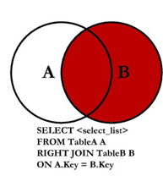
SQL - CONSULTA DE DADOS
Right Join
As junções externas RIGHT OUTER JOIN se caracterizam por uma seleção que retorna todos os dados da tabela da DIREITA (right) e apenas os dados que atendem a condição de junção da tabela da ESQUERDA.

Slide 13
SQL - CONSULTA DE DADOS
Consultas Joins – Right Join
SELECT D.IDDEPARTAMENTO, D.NOME, F.IDFUNCIONARIO, F.NOME
FROM DEPARTAMENTO AS D
RIGHT JOIN FUNCIONARIO AS F ON
D.IDDEPARTAMENTO = F.IDDEPARTAMENTO;
Iddepartamento | Nome | Idfuncionario | nome
1 | Administração | 1 | João
2 | Marketing | 2 | Maria
2 | Marketing | 3 | Marcia
3 | Financeiro | 4 | Ana
3 | Financeiro | 5 | Lucas
4 | Logística | 6 | Antonio
 |  | 7 | Karina
 |  | 8 | Carlos

Slide 14
SQL - CONSULTA DE DADOS
Consultando dados – Group By e suas Funções
O cláusula GROUP BY serve para agrupar os resultado em uma consulta SQL,
COUNT Retorna a quantidade de registros com valores não-NULL diferentes
AVG Retorna o valor médio
MIN Retorna o menor valor
MAX Retorna o maior valor
SUM Retorna a soma dos valores

Slide 15
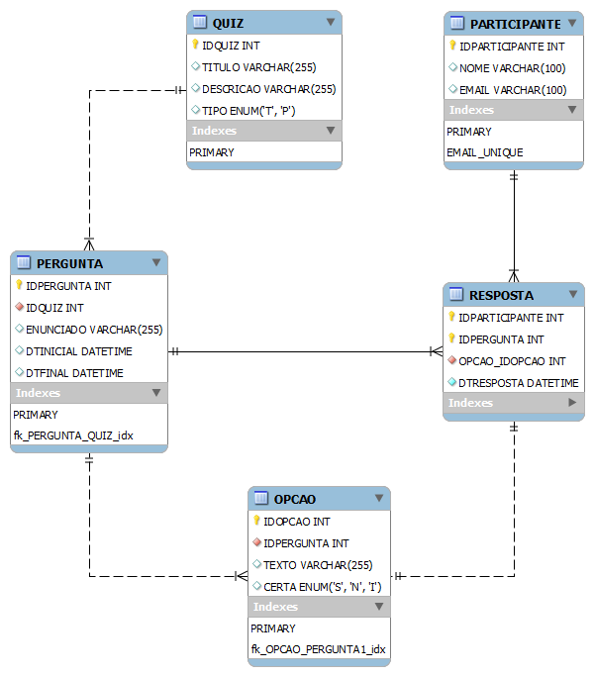
DER

Slide 16
Exercício 2
Escreva os comandos SQL para listar o QUIZ com IDQUIZ = 2, as perguntas que pertencem esse QUIZ e as opções de resposta.

Slide 17
Exercício 3
Escreva os comandos SQL para listar todas as participações, coloque o nome e o e-mail do participante, a resposta escolhida, o enunciado da pergunta e o titulo e a descrição do QUIZ

Slide 18
Exercício 4
Escreva os comandos SQL para listar somente as respostas certas, desde que o QUIZ seja do tipo “T”. Liste o código da pergunta, o enunciado, e todos os dados da opção.

Slide 19
Exercício 5
Para verificar qual pergunta teve mais participação foi utilizada uma consulta SQL que gerou o quadro abaixo, nesta tabela é listado o código da pergunta e a quantidade de participantes que respondeu essa questão.
IDPERGUNTA | COUNT(IDPARTICIPANTE)
1 | 36
2 | 73
3 | 22
4 | 128

Slide 20
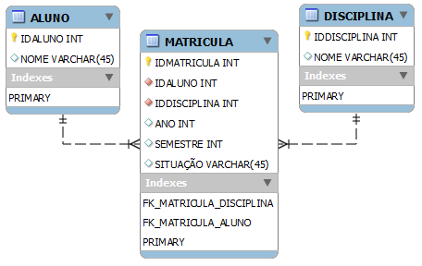
DER

Slide 21
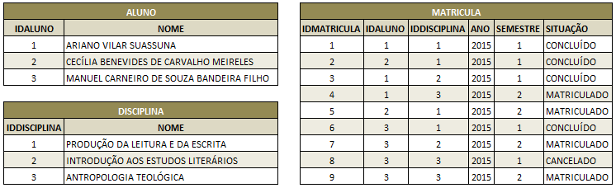
Dados de Exemplo

Slide 22
Exercício 6
Crie uma consulta SQL que liste o código identificador da matricula, o código identificador da disciplina, o nome da disciplina, o código identificador do aluno, o nome do aluno, o ano da matricula, o semestre da matricula e a situação da matricula. Liste apenas as matriculas com ano igual a 2015 e semestre igual a 1.

Slide 23
Exercício 7
Crie uma consulta SQL que liste o código identificador do aluno, o nome do aluno, o código identificador da disciplina, o nome da disciplina e a situação da matricula. Liste apenas as matriculas com ano igual a 2015 e semestre igual a 2 e a disciplina “ANTROPOLOGIA TEOLÓGICA”, ordenado pelo nome do aluno.

Slide 24
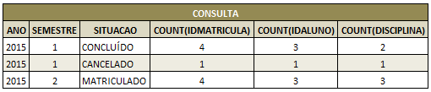
Exercício 8
Crie uma consulta para listar a quantidade de matricula, quantidade de disciplinas, quantidade de alunos, agrupado por ano, semestre e situação, conforme imagem abaixo:

